Slide 1
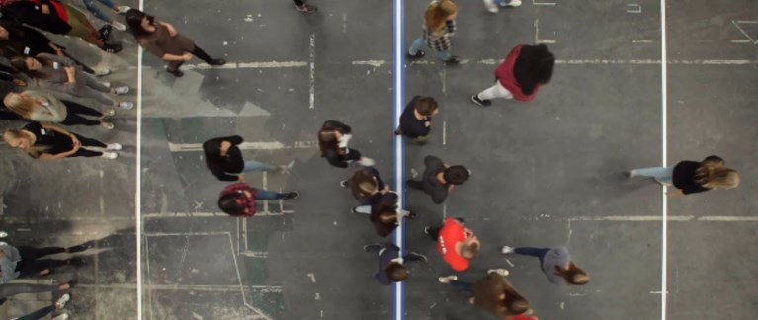

Openingsdia
Beeld op de positie van dit grijze kader.
Voeg een afbeelding toe
Muis-klik rechts op de afbeelding en selecteer ‘Bijsnijden’
Pas de breedte van de afbeelding aan en zonodig de uitsnede
Selecteer de afbeelding en ga naar menu ‘Schikken / Naar achtergrond’ om deze achter het blauwe kader te plaatsen
Verwijder dit grijze kader
Over de lijn Loon op Zand

Slide 2
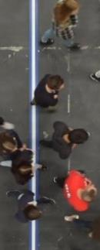


Stelling 1
Mensen die voor zieke familieleden of bekenden zorgen (mantelzorgers), moeten jaarlijks een extraatje blijven krijgen van de gemeente, in de vorm van geld.

Slide 3






Mensen die voor zieke familieleden of bekenden zorgen (mantelzorgers), moeten jaarlijks een extraatje blijven krijgen van de gemeente, in de vorm van geld.

Slide 4
Stelling 2
De gemeente moet meer geld uitgeven aan de bestrijding van fraude door mensen met een uitkering.

Slide 5
De gemeente moet meer geld uitgeven aan de bestrijding van fraude door mensen met een uitkering.

Slide 6
Stelling 3
Er moeten meer hulpverleners en welzijnswerkers komen om probleemjongeren aan te pakken.

Slide 7
Er moeten meer hulpverleners en welzijnswerkers komen om probleemjongeren aan te pakken.

Slide 8
Stelling 4
Voor bezoekers van de Efteling moet er een transferium komen (waar je goedkoop kunt parkeren en overstappen op de bus) op een plek buiten de gemeente Loon op Zand.

Slide 9
Voor bezoekers van de Efteling moet er een transferium komen (waar je goedkoop kunt parkeren en overstappen op de bus) op een plek buiten de gemeente Loon op Zand.

Slide 10
Stelling 5
Als er geld over is van de zorg, dan mag de gemeente dat best aan andere zaken uitgeven.

Slide 11

Als er geld over is van de zorg, dan mag de gemeente dat best aan andere zaken uitgeven.

Slide 12
Stelling 6
De organisatie Baanbrekers moet meer geld krijgen, zodat ze meer mensen aan werk kunnen helpen.

Slide 13
De organisatie Baanbrekers moet meer geld krijgen, zodat ze meer mensen aan werk kunnen helpen.

Slide 14
Stelling 7
Er moet meer cameratoezicht komen in de gemeente Loon op Zand.

Slide 15
Er moet meer cameratoezicht komen in de gemeente Loon op Zand.

Slide 16
Stelling 8
De gemeentebelastingen mogen niet omhoog, ook als dat betekent dat de voorzieningen dan slechter worden.

Slide 17
De gemeentebelastingen mogen niet omhoog, ook als dat betekent dat de voorzieningen dan slechter worden.

Slide 18
prodemos.nl

